Slide 1

上天的蚂蚁

Slide 2


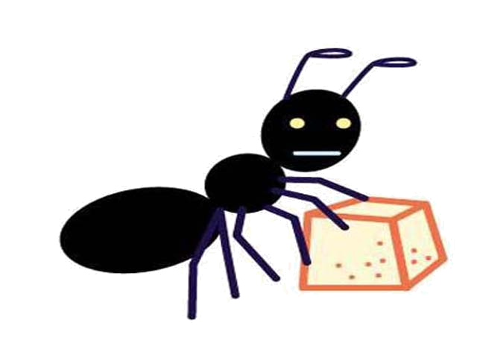
上天的蚂蚁
PPT模板下载：www.1ppt.com/moban/ 行业PPT模板：www.1ppt.com/hangye/
节日PPT模板：www.1ppt.com/jieri/ PPT素材下载：www.1ppt.com/sucai/
PPT背景图片：www.1ppt.com/beijing/ PPT图表下载：www.1ppt.com/tubiao/
优秀PPT下载：www.1ppt.com/xiazai/ PPT教程： www.1ppt.com/powerpoint/
Word教程： www.1ppt.com/word/ Excel教程：www.1ppt.com/excel/
资料下载：www.1ppt.com/ziliao/ PPT课件下载：www.1ppt.com/kejian/
范文下载：www.1ppt.com/fanwen/ 试卷下载：www.1ppt.com/shiti/
教案下载：www.1ppt.com/jiaoan/
读一读
学一学
课中休息

Slide 3

读一读
mā yǐ
fǔ shì
shǐ
蚂蚁 俯视 开始
魁梧 鼓励 退步 充足
kuí wǔ
gǔ lì
tuì
chōng

Slide 4
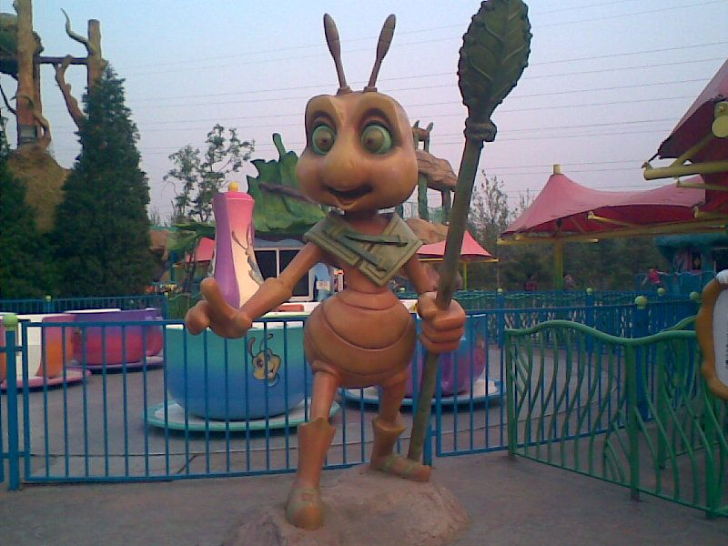
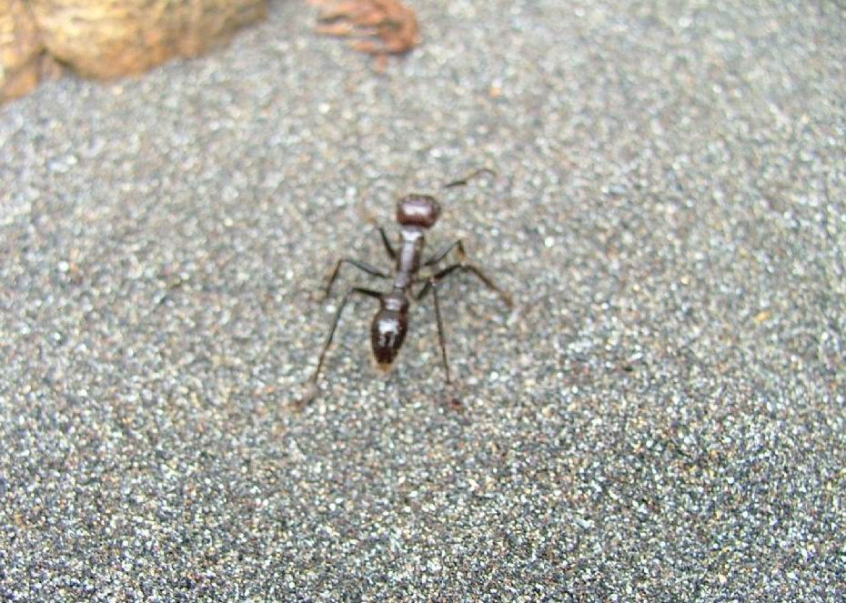


可爱的小蚂蚁

Slide 5

学一学
插 脖 鼓 励
退 充 蚂 蚁 始

Slide 6

课中休息

Slide 7




Slide 8

朋友再见

